Slide 1
Я и мой дом

Slide 2
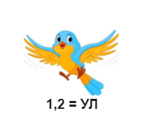
Отгадай ребус.
улица

Slide 3
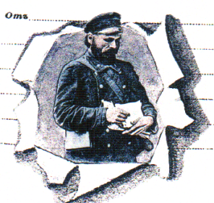
Вспоминаем свой домашний адрес.
_________________________________
_________________________________
_________________________________
_________________________________
305018, г. Курск,
ул. Харьковская,
д. 22, кв. 387

Slide 4
Спасибо за творческую работу!

